Slide 1


TRƯỜNG ĐẠI HỌC BÁCH KHOA ĐÀ NẴNG
KHOA ĐIỆN
BỘ MÔN TỰ ĐỘNG HÓA
ĐỒ ÁN TỐT NGHIỆP
Kỹ thuật điều khiển & tự động hóa
Đề tài
THIẾT KẾ HỆ THỐNG VẬN HÀNH CHO CỤM NHÀ MÁY
THỦY ĐIỆN PLEIKRÔNG VÀ SÊ SAN 3
GVHD: PGS. TS. LÊ TIẾN DŨNG
KS. TRẦN VĂN VIÊN
SVTH: LÊ VĂN DŨNG – 105170434
NGUYỄN ĐỨC PHÁP – 105170450
LỚP: 17TDHCLC2

Slide 2
NỘI DUNG CHÍNH
1
Đặt vấn đề
2
Tổng quan dự án
3
Đề xuất phương án cải tạo 2 nhà máy
4
Phương án thiết kế trung tâm OCC
5
Kết quả: Mô phỏng, đánh giá
6
Kết luận

Slide 3
ĐẶT VẤN ĐỀ

Slide 4
TỔNG QUAN VỀ DỰ ÁN
Tổng quan về hệ thống DCS
DCS
Nền tảng vận hành tự động
Là giải pháp cho phần cứng, phần mềm và truyền thông
Các bộ điều khiển được đặt phân tán ở mọi nơi
Gồm 4 cấp quản lý
4

Slide 5
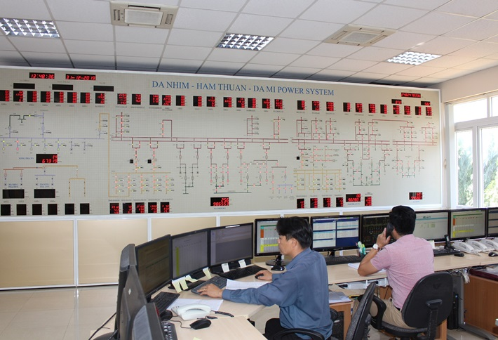
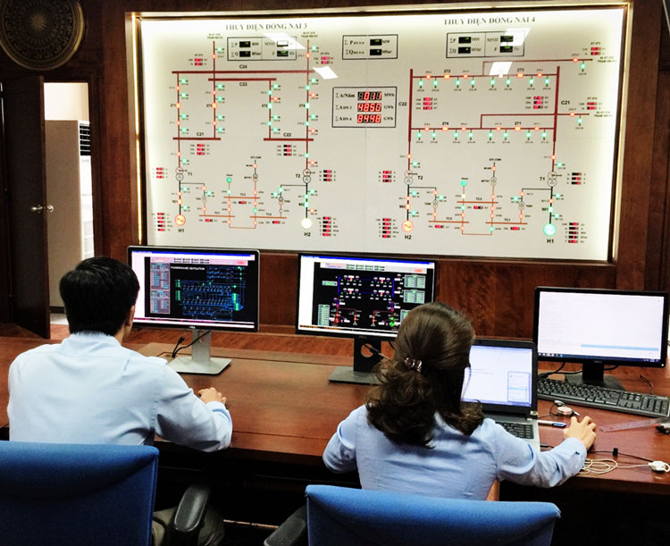
TỔNG QUAN VỀ DỰ ÁN
OCC và một số công trình đi trước
OCC là gì?
OCC Đa Nhim – Hàm Thuận – Đa Mi
OCC Đồng Nai 3 – Đồng Nai 4
5

Slide 6
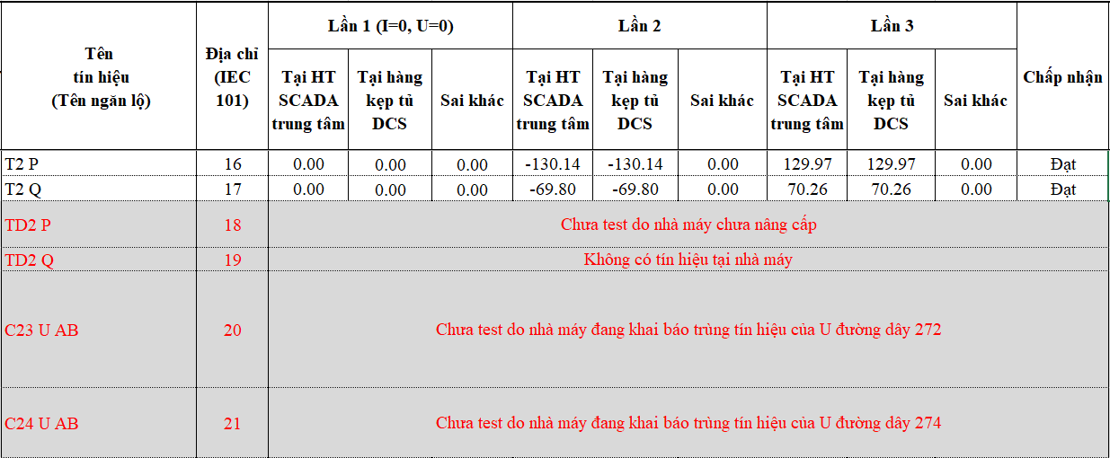
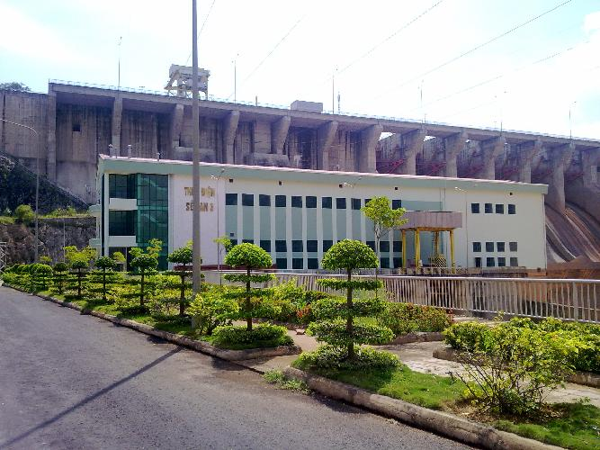
TỔNG QUAN VỀ DỰ ÁN
Hiện trạng 2 nhà máy
Nhà máy Sê San 3
Giới thiệu chung
Hệ thống phần cứng
Phần mềm
Hiện trạng hệ thống điều khiển, truyền dẫn nhà máy Sê San 3
6

Slide 7
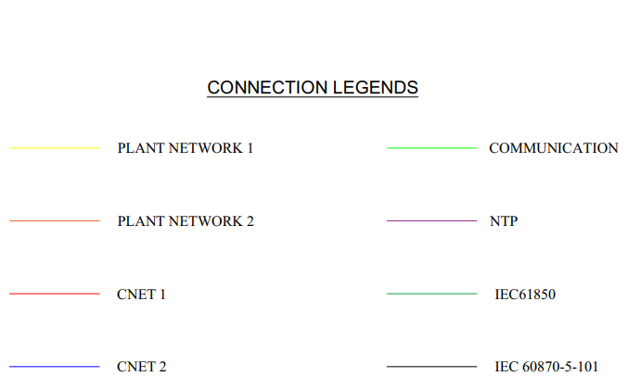
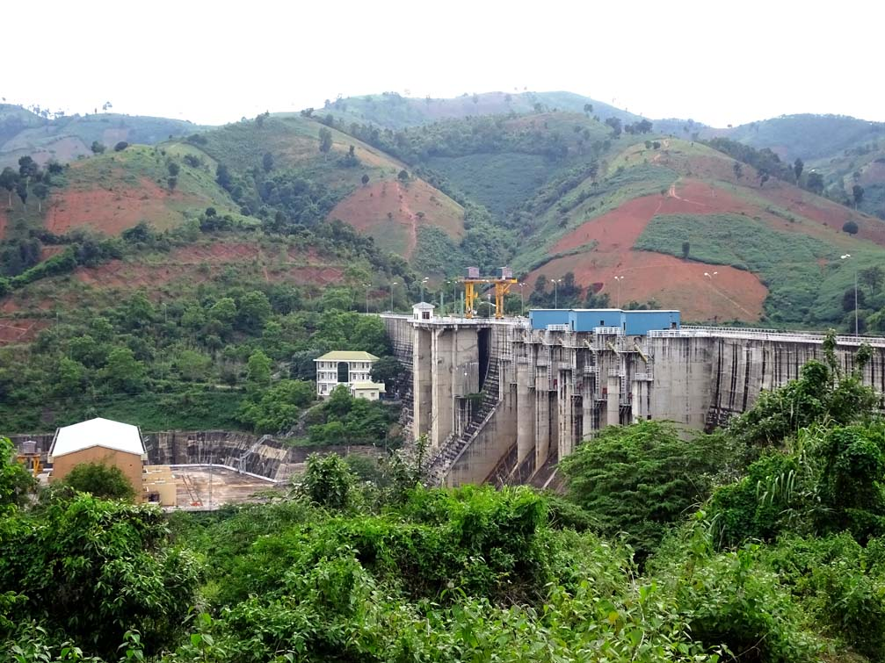
TỔNG QUAN VỀ DỰ ÁN
Hiện trạng 2 nhà máy
Nhà máy Pleikrông
Giới thiệu chung
Hệ thống phần cứng
Phần mềm
Hiện trạng hệ thống điều khiển, truyền dẫn nhà máy Pleikrông
7

Slide 8
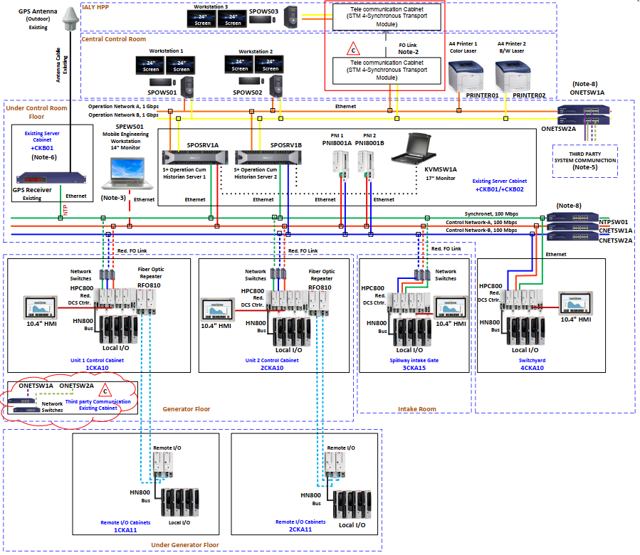
ĐỀ XUẤT PHƯƠNG ÁN CẢI TẠO
Cải tạo hệ thống DCS
Nhà máy Sê San 3
Yêu cầu kỹ thuật sau khi nâng cấp
Phương án nâng cấp, cải tạo
8

Slide 9
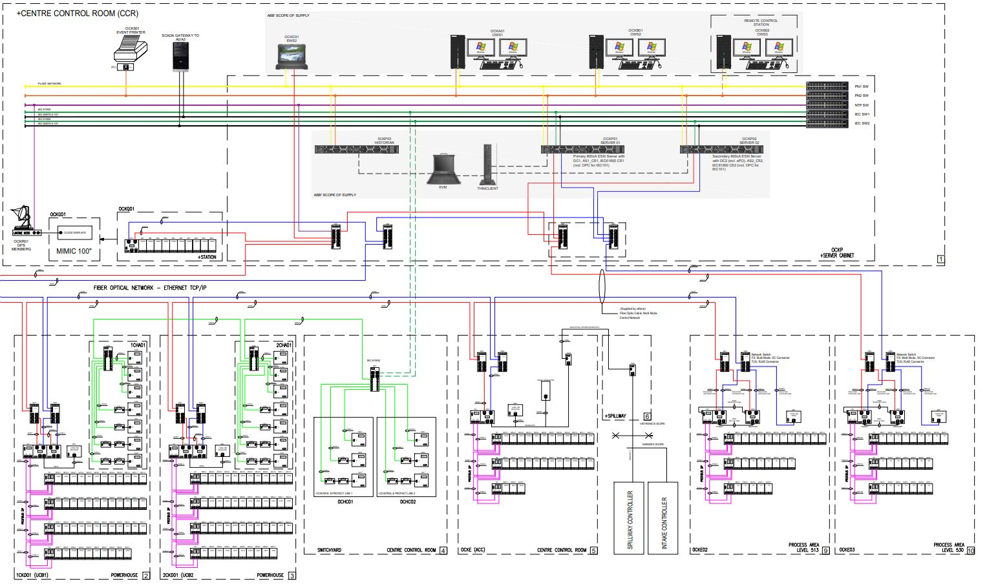
ĐỀ XUẤT PHƯƠNG ÁN CẢI TẠO
Cải tạo hệ thống DCS
Nhà máy Pleikrông
Yêu cầu kỹ thuật sau khi nâng cấp
Phương án nâng cấp, cải tạo

Slide 10
ĐỀ XUẤT PHƯƠNG ÁN CẢI TẠO
Cải tạo hệ thống truyền dẫn
IEC 60870 – 5 – 101
Kênh truyền sử dụng nhiều thiết bị
Truyền thông bằng phương thức PSTN không tin cậy
Hạn chế số lượng TBA trên 1 line IEC
Kết nối với các hệ thống khác cần đường truyền vật lý riêng
IEC 60870 – 5 – 104
Dễ dàng tương thích giữa hệ thống SCADA với các thiết bị Gateway và RTU của các hãng khác nhau
Giao thức IEC104 hoàn toàn tương thích với giao thức IEC101
Hỗ trợ giao diện kết nối qua Ethernet
Tốc độ đáp ứng tín hiệu của giao thức IEC104 tốt hơn giao thức IEC101
10

Slide 11
PHƯƠNG ÁN THIẾT KẾ TRUNG TÂM OCC
Phương án thiết kế
Hệ thống điều khiển
Hệ thống bảo mật
Hệ thống Camera giám sát
Giao diện HMI
11

Slide 12
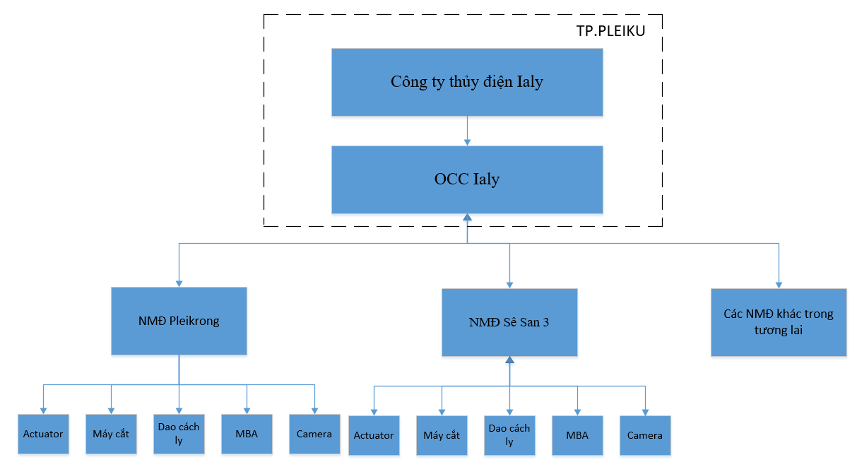
PHƯƠNG ÁN THIẾT KẾ TRUNG TÂM OCC
Hệ thống điều khiển
12

Slide 13
PHƯƠNG ÁN THIẾT KẾ TRUNG TÂM OCC
Hệ thống điều khiển
Tại nhà máy Sê San 3
13

Slide 14
PHƯƠNG ÁN THIẾT KẾ TRUNG TÂM OCC
Hệ thống điều khiển
Tại nhà máy Pleikrông
14

Slide 15
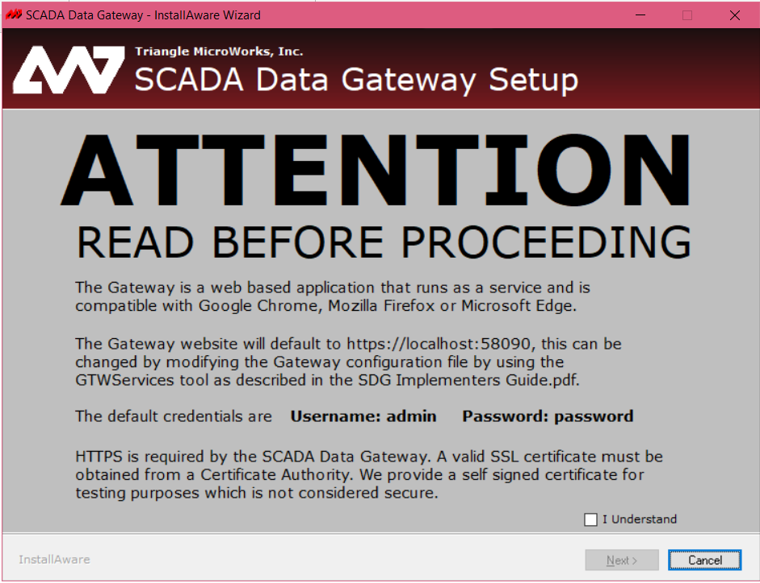

PHƯƠNG ÁN THIẾT KẾ TRUNG TÂM OCC
Hệ thống điều khiển
Phần mềm
15

Slide 16
PHƯƠNG ÁN THIẾT KẾ TRUNG TÂM OCC
Hệ thống bảo mật
Tường lửa IPS
BSG – Cổng bảo mật 2 chiều
Bảo mật đường truyền
Mã hóa kênh truyền
16

Slide 17
PHƯƠNG ÁN THIẾT KẾ TRUNG TÂM OCC
Giao diện HMI
Yêu cầu thiết kế giao diện
17

Slide 18
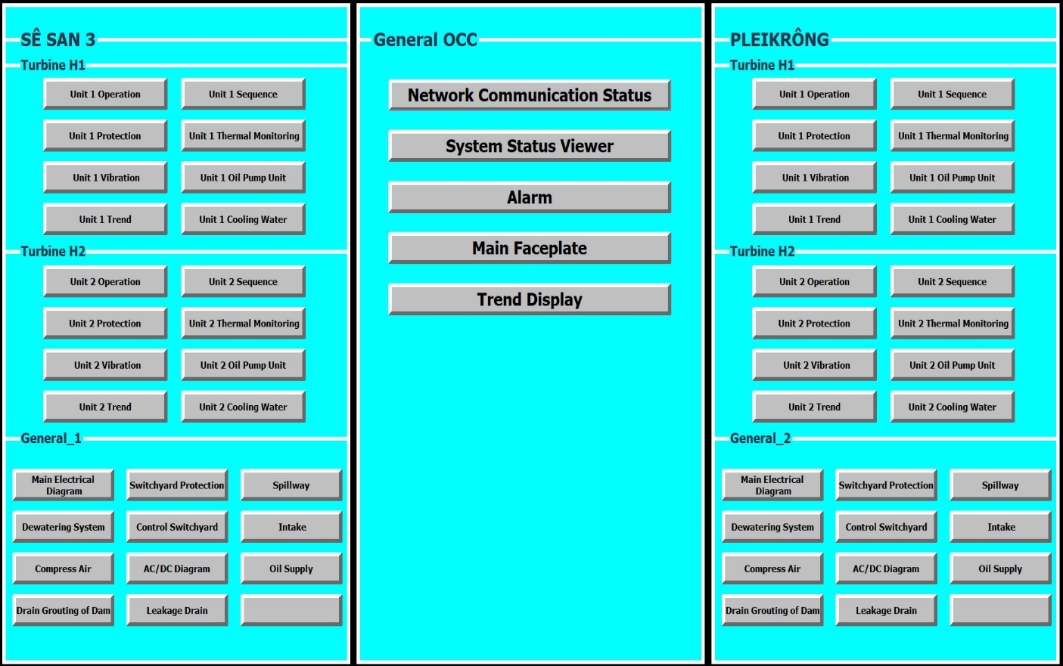
PHƯƠNG ÁN THIẾT KẾ TRUNG TÂM OCC
Giao diện HMI
Trang chủ
18

Slide 19
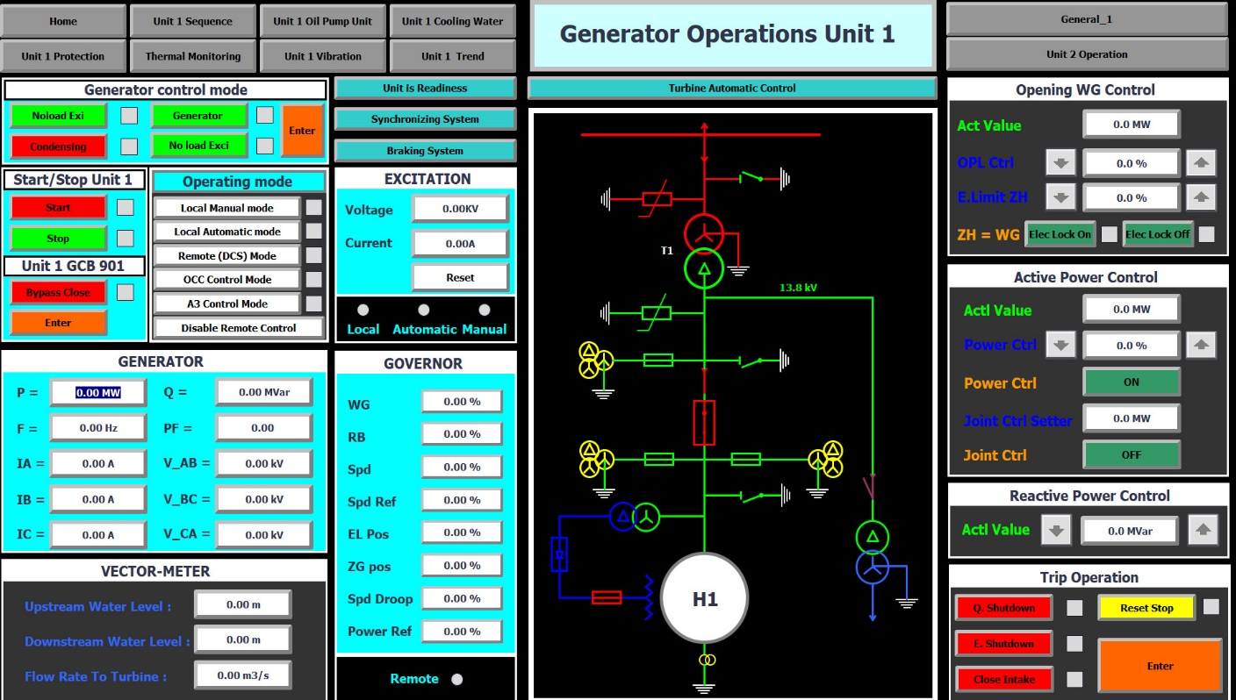
PHƯƠNG ÁN THIẾT KẾ TRUNG TÂM OCC
Giao diện HMI
Giám sát tổ máy H1/H2
19

Slide 20
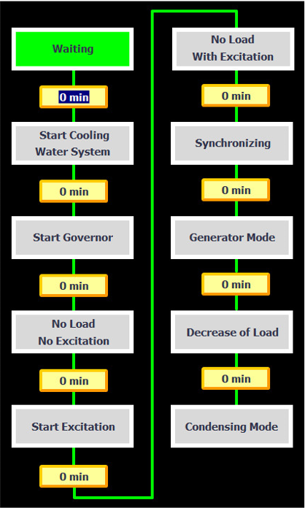
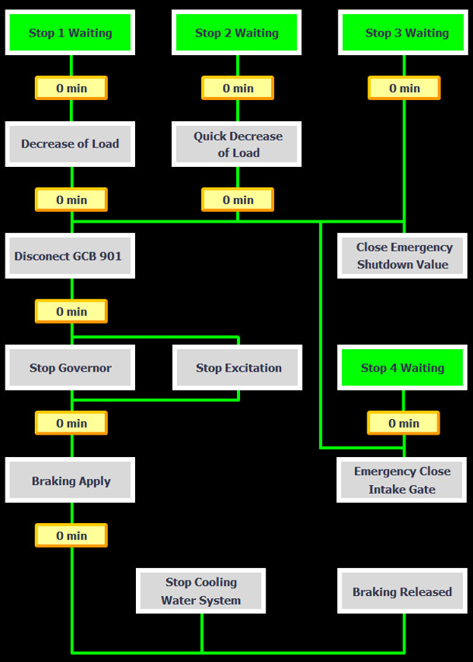
PHƯƠNG ÁN THIẾT KẾ TRUNG TÂM OCC
Giao diện HMI
Giám sát tổ máy H1/H2
20

Slide 21
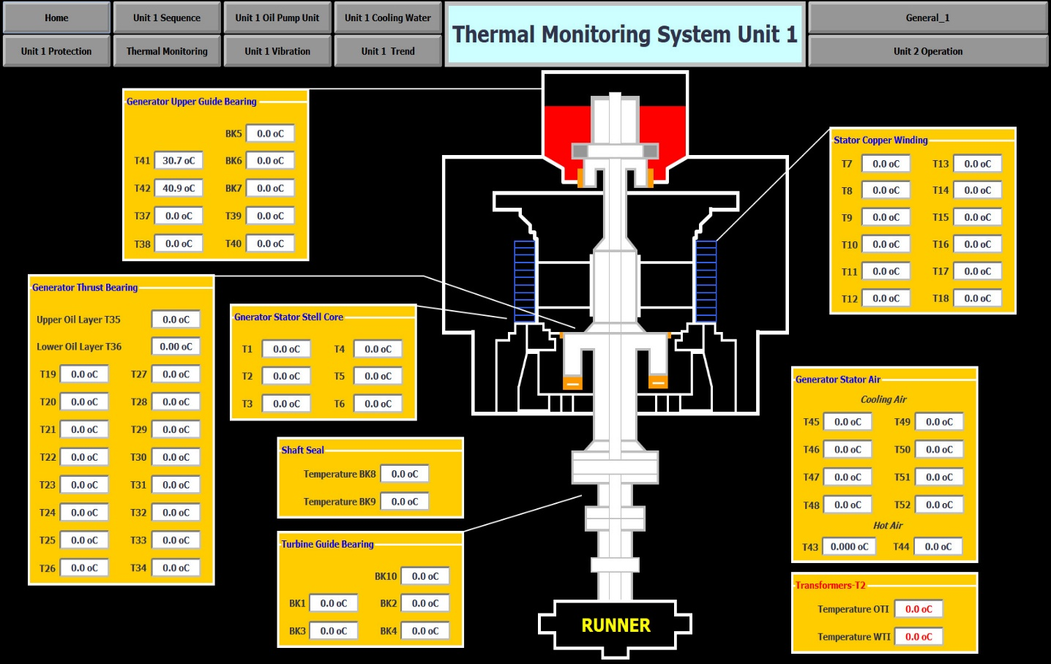
PHƯƠNG ÁN THIẾT KẾ TRUNG TÂM OCC
Giao diện HMI
Giám sát tổ máy H1/H2
21

Slide 22
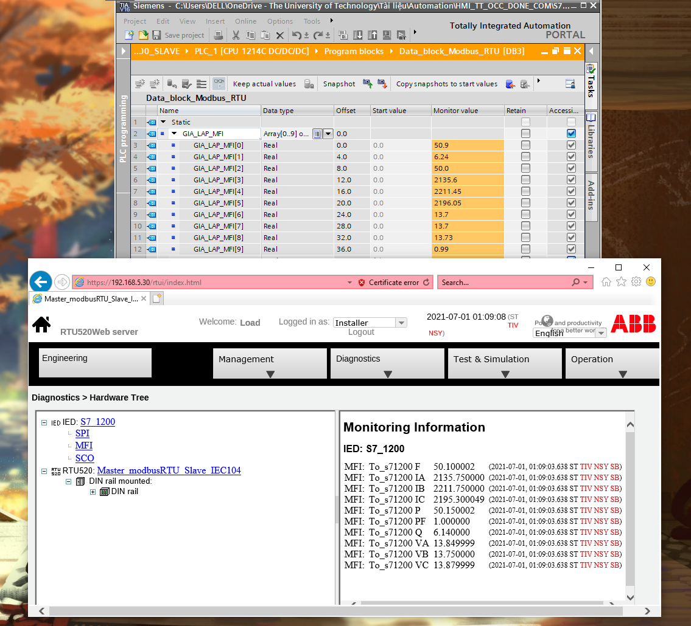
KẾT QUẢ: MÔ PHỎNG,ĐÁNH GIÁ
Mô phỏng
Cấu hình PLC S7 1200 làm Modbus slave
Khai báo, cấu hình
Tạo Datablocks (DB)
Giả lập các tín hiệu
22

Slide 23
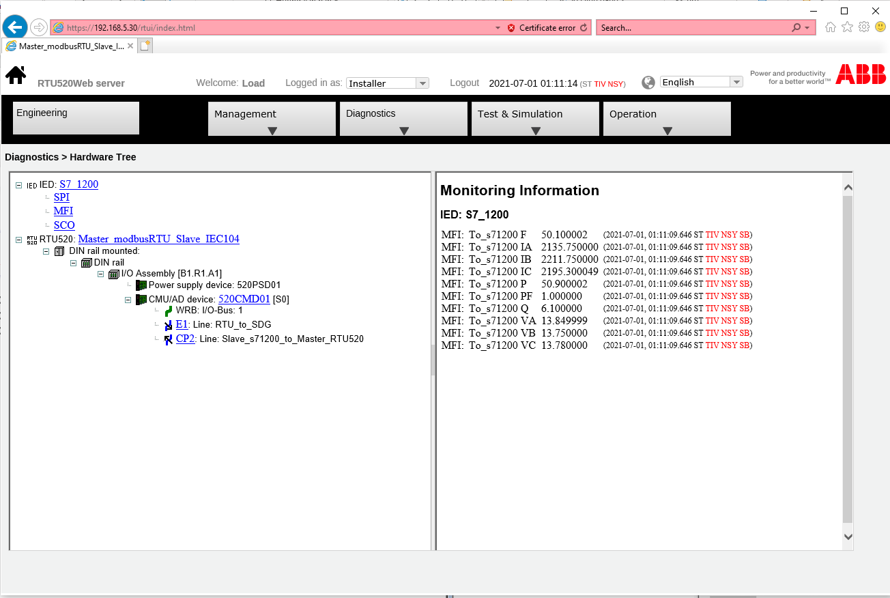
KẾT QUẢ: MÔ PHỎNG,ĐÁNH GIÁ
Mô phỏng
Cấu hình RTU 520
Cấu hình Network tree
Cấu hình Hardware tree
Cấu hình Signal tree
Link các tín hiệu
23

Slide 24
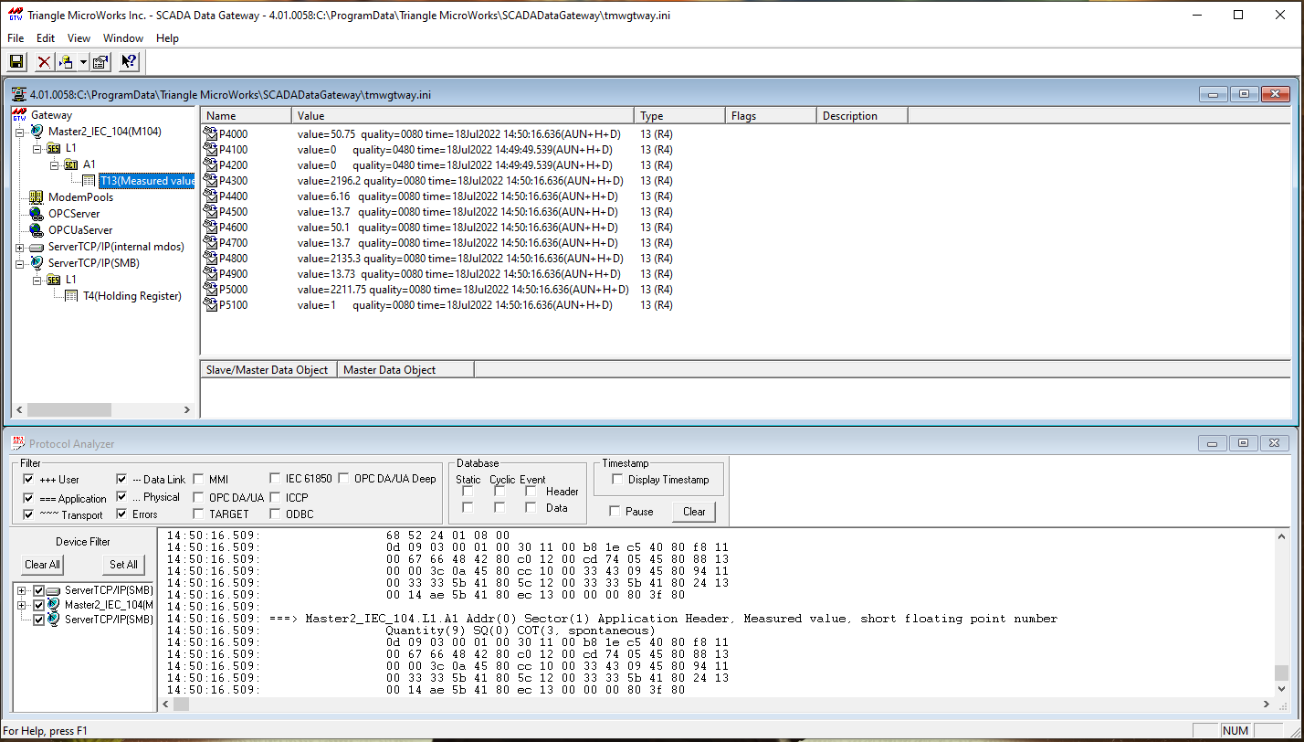
KẾT QUẢ: MÔ PHỎNG,ĐÁNH GIÁ
Mô phỏng
Cấu hình SCADA Data Gateway
Cấu hình làm Master IEC 104
Cấu hình làm Server TCP/IP
24

Slide 25
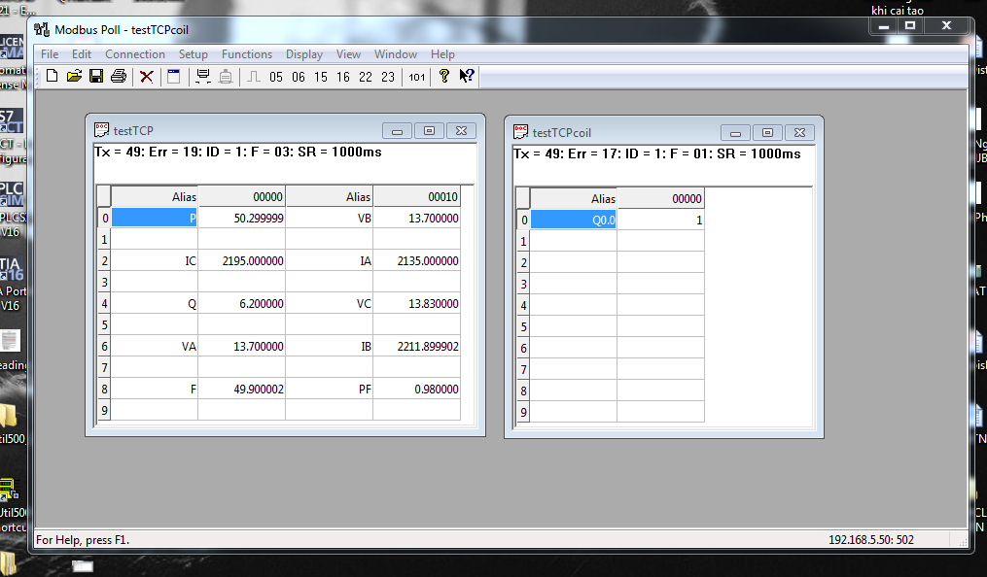
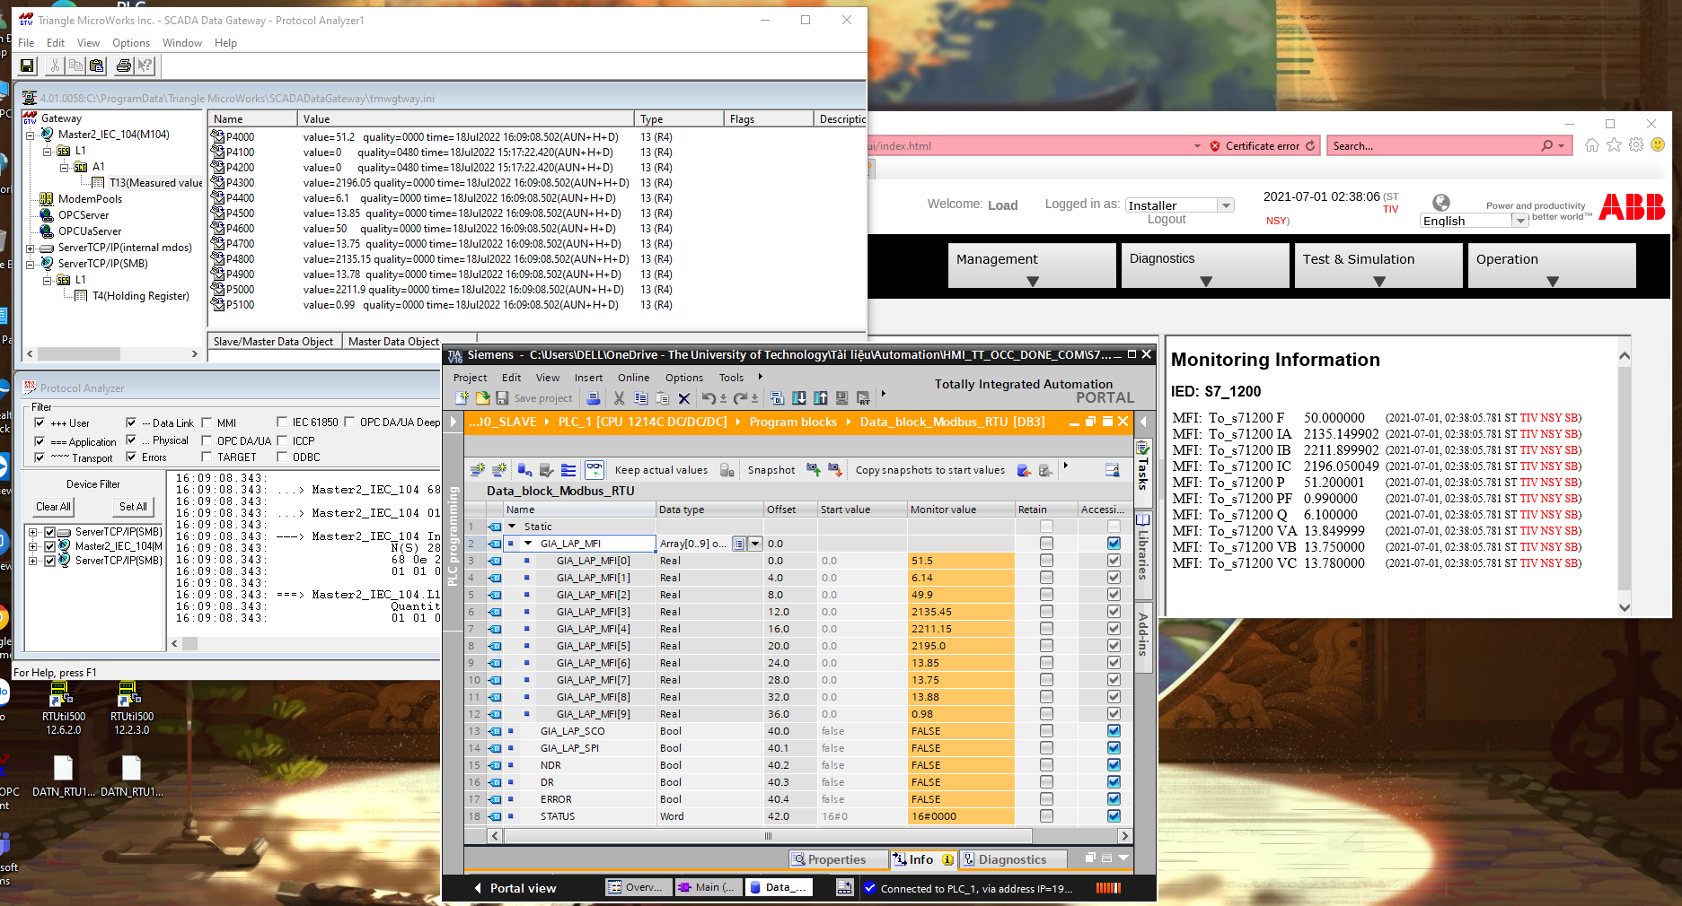
KẾT QUẢ: MÔ PHỎNG,ĐÁNH GIÁ
Đánh giá
Mô phỏng, mô hình thực tế
25

Slide 26
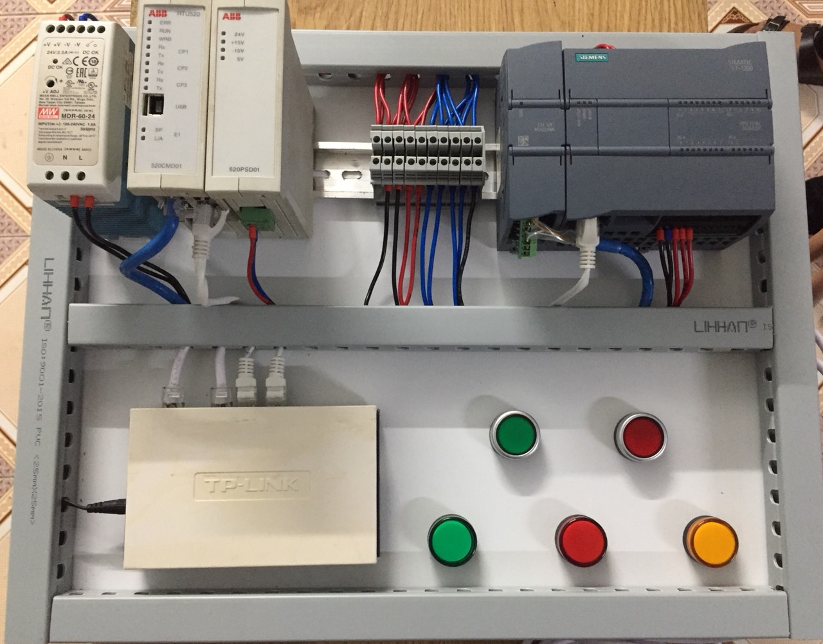
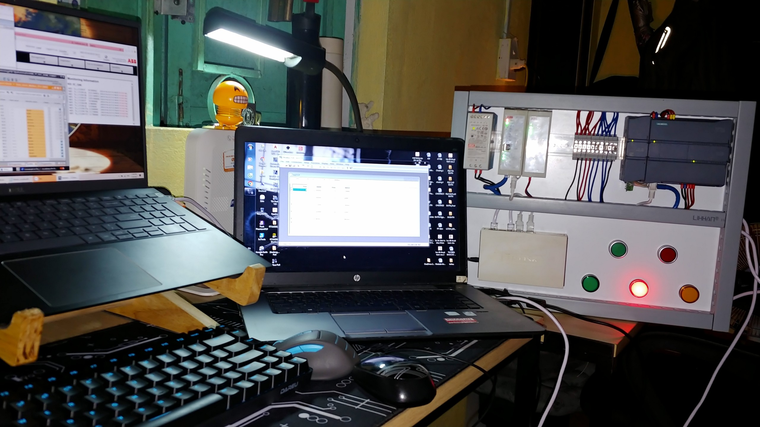
KẾT QUẢ: MÔ PHỎNG,ĐÁNH GIÁ
Đánh giá
Mô phỏng, mô hình thực tế
26

Slide 27
KẾT LUẬN
Kết quả đạt được
Khó khăn, hạn chế
Hoàn thành mục tiêu đặt ra
Đã tham quan khảo sát thực tế
Nghiên cứu, đưa ra đề xuất nâng cấp hệ thống DCS, truyền dẫn
Có thêm kiến thức về hệ thống vận hành các nhà máy thủy điện
Nắm bắt các kiến thức mới về truyền thông, SCADA
Biết cách cấu hình thiết bị truyền thông
Dự án hoàn toàn mới ở VN
Thời gian tìm hiểu ngắn
Kiến thức còn hạn chế
27

Slide 28
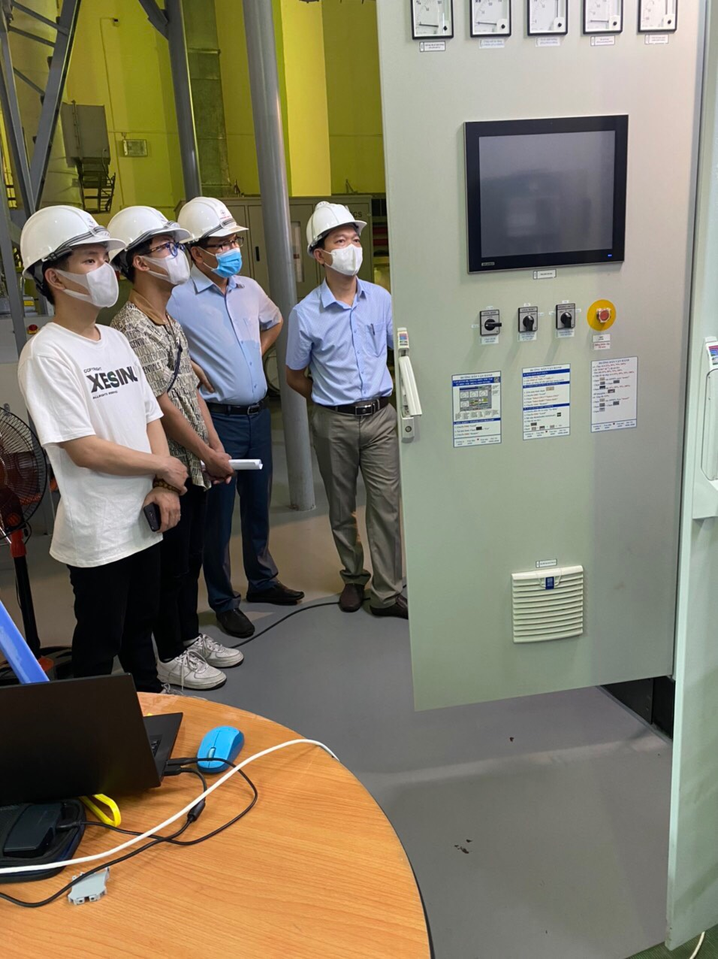
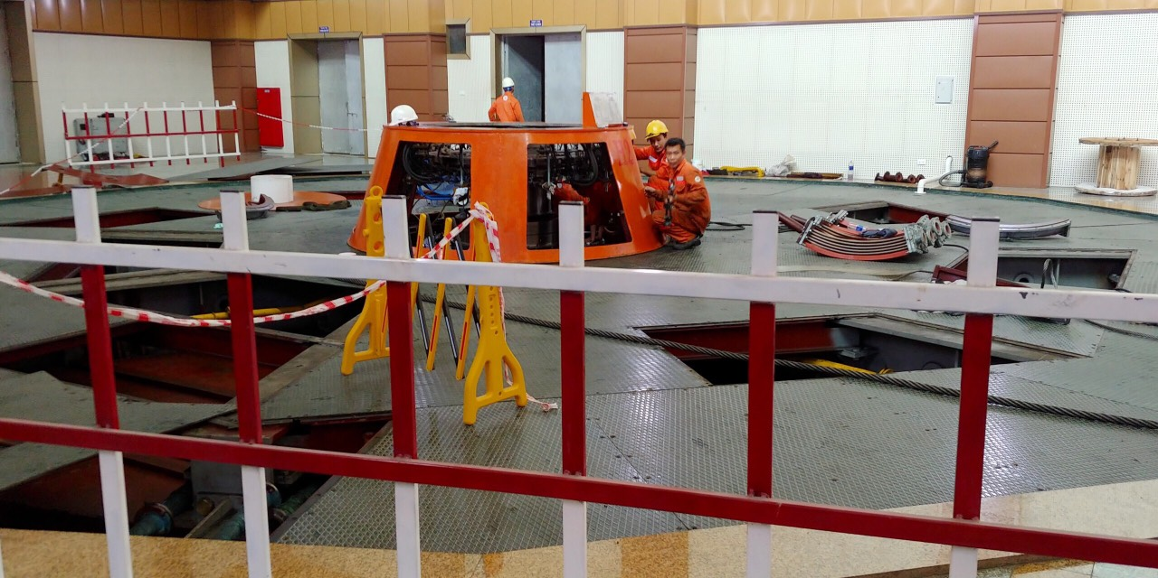
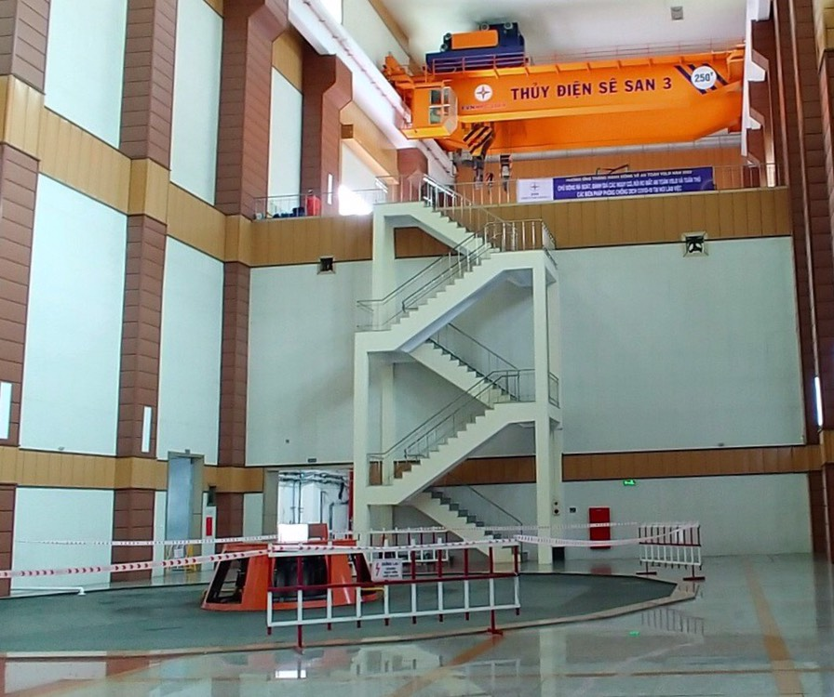
KẾT LUẬN
Một số hình ảnh, tham quan khảo sát thực tế tại nhà máy
28

Slide 29
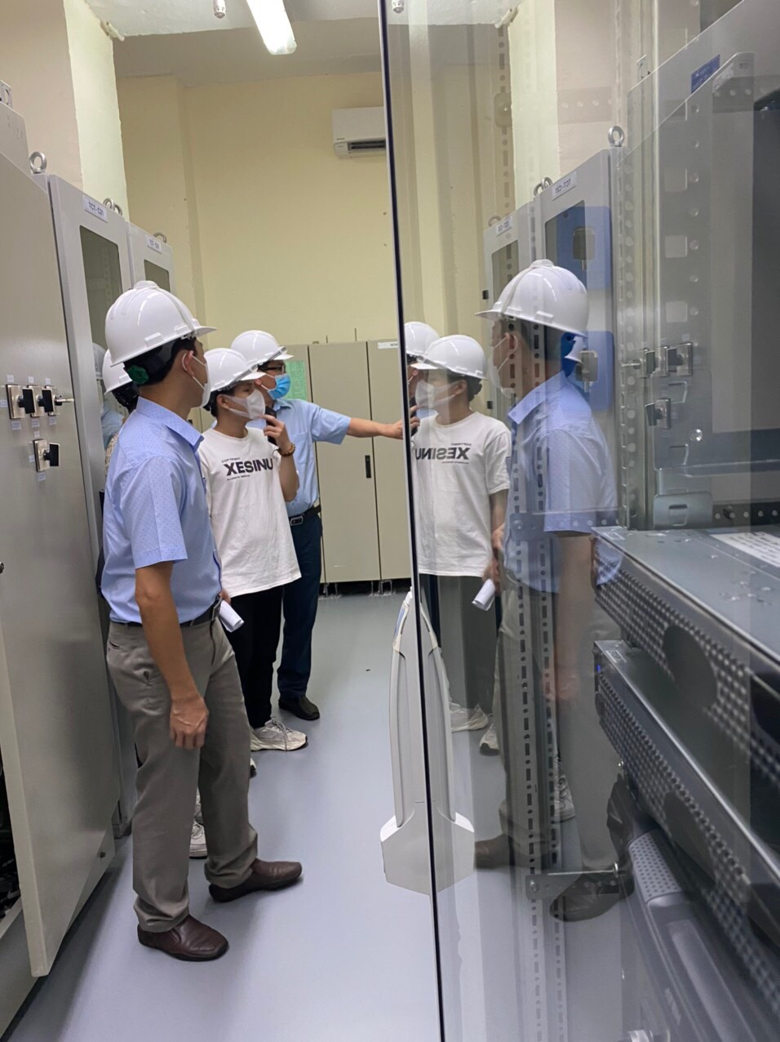
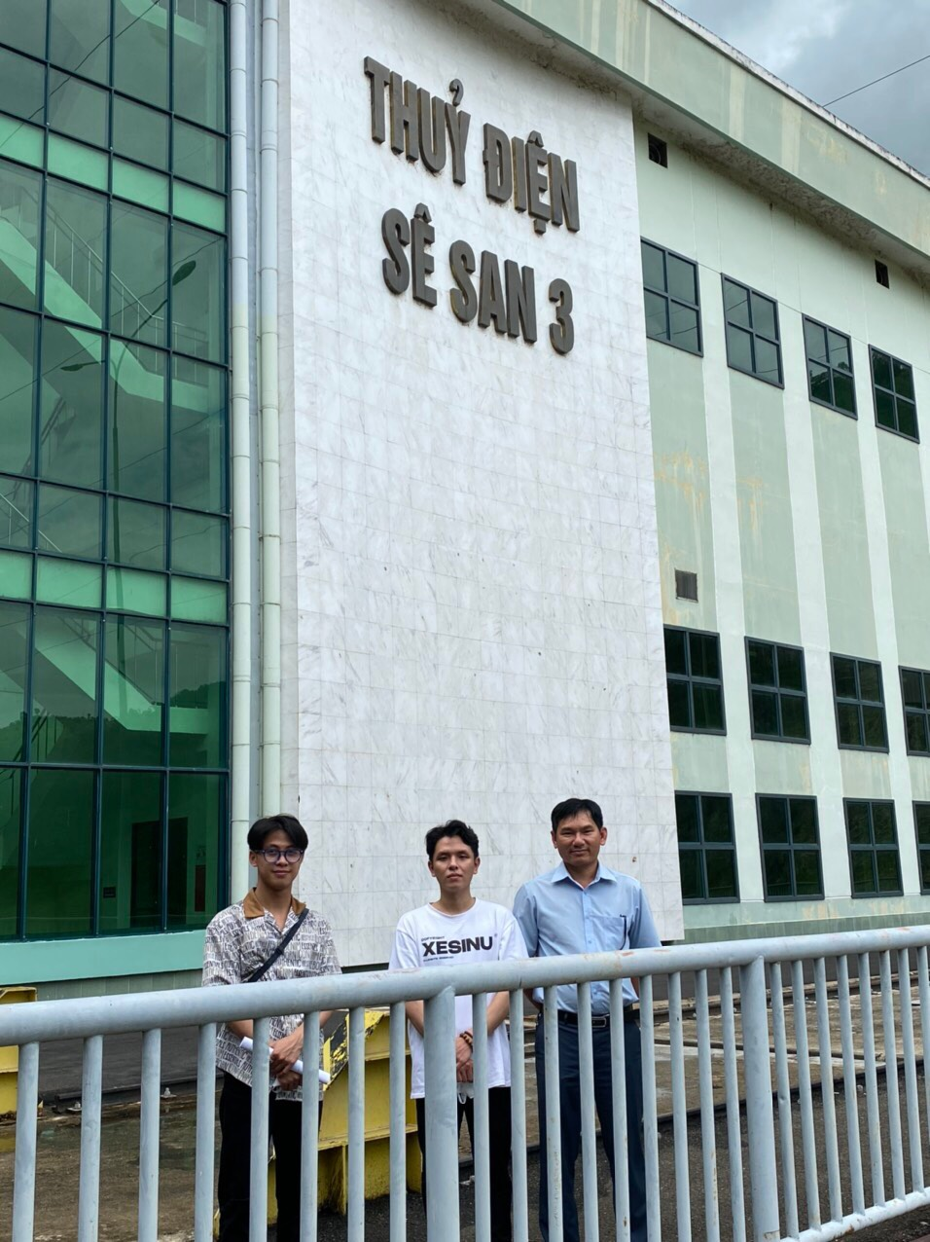
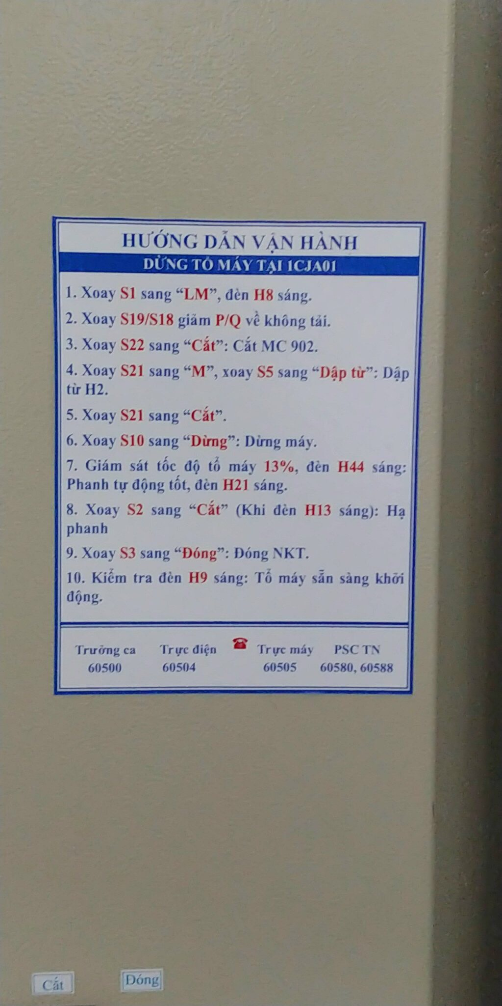
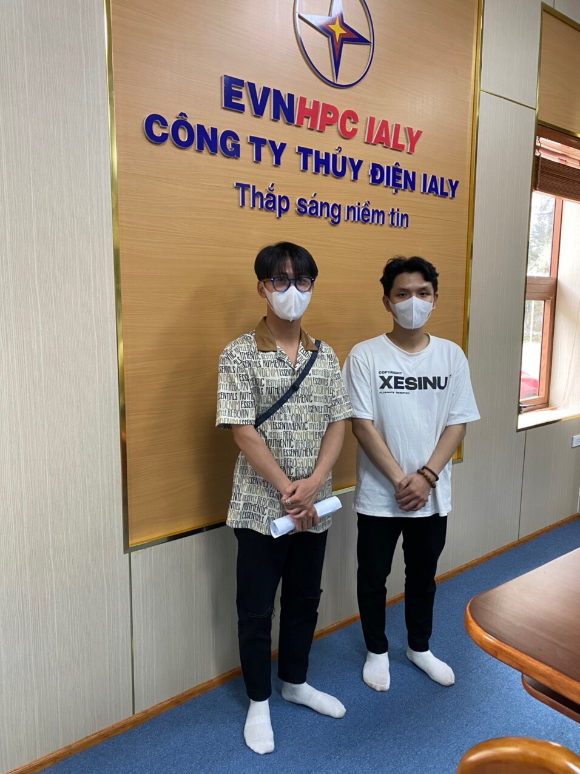
KẾT LUẬN
Một số hình ảnh, tham quan khảo sát thực tế tại nhà máy
29

Slide 30

30

